Slide 1
Otters Team: bump
AR/VR

Slide 2

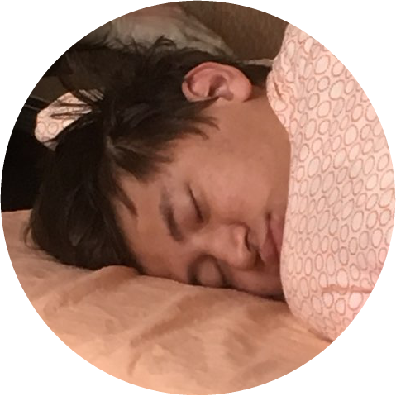



Наша команда

Slide 3


Slide 4
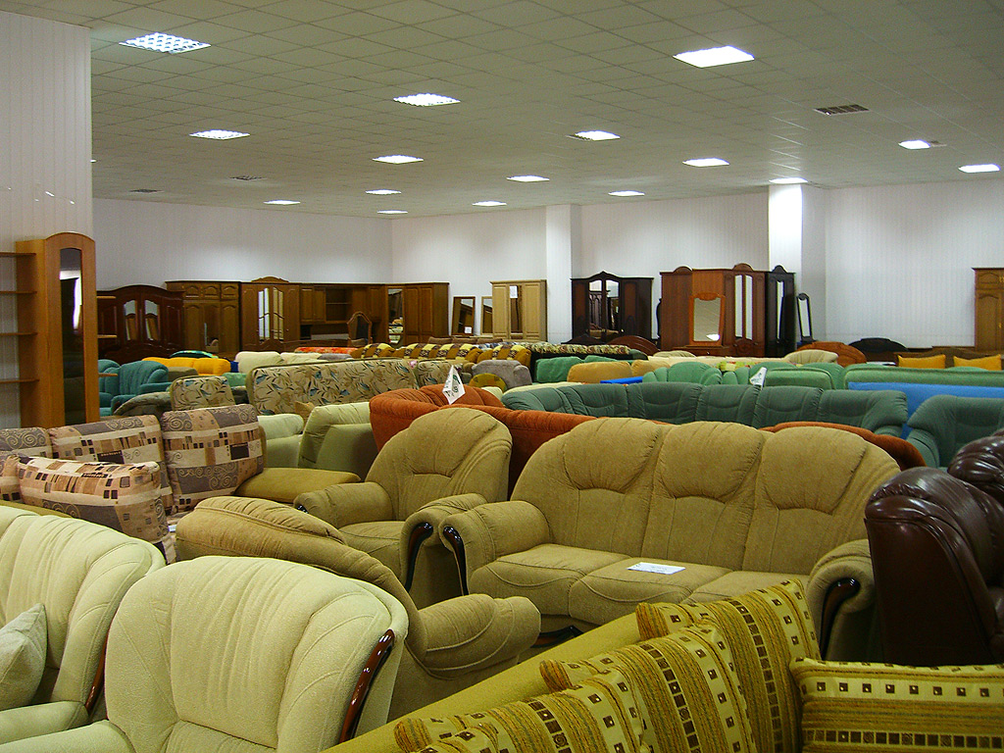
Дизайн интерьера

Slide 5
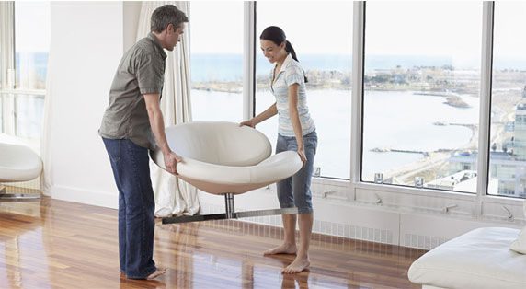
Дизайн интерьера

Slide 6
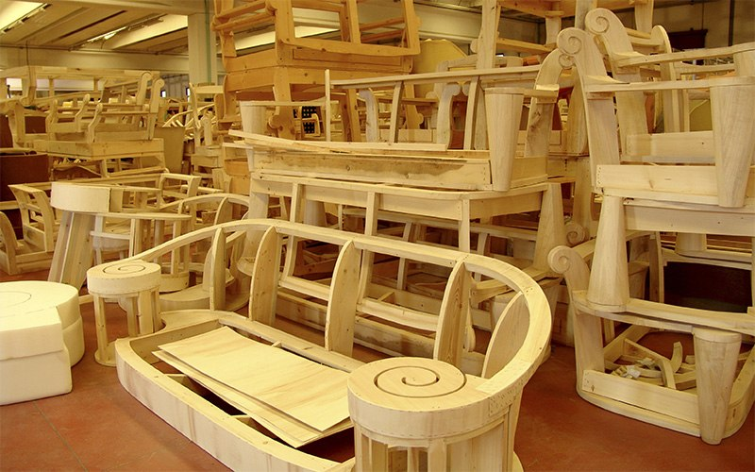
Производство мебели

Slide 7
Решение проблемы?
???

Slide 8
Платформа 2chairs

Slide 9

Платформа 2chairs

Slide 10

Платформа 2chairs

Slide 11

Два приложения. Два комфорта.

Slide 12
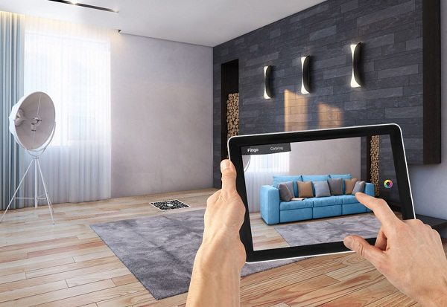
Приложение для пользователей

Slide 13
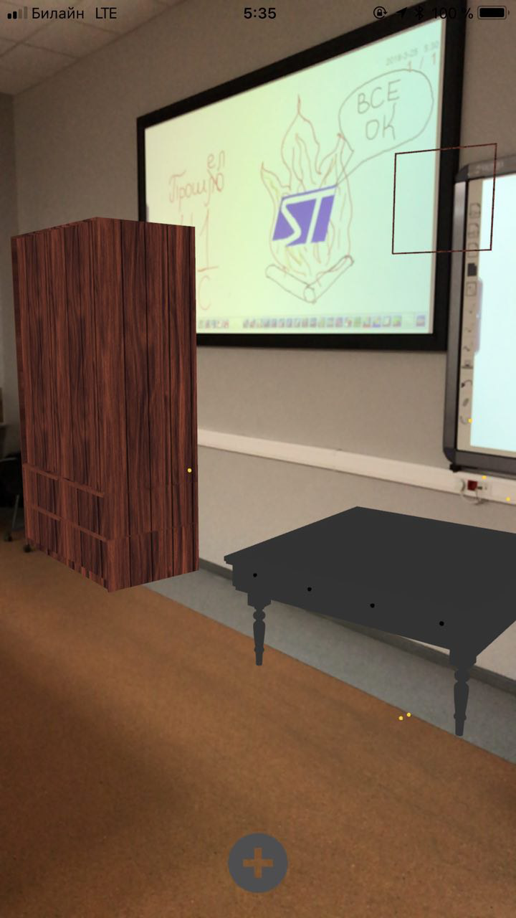
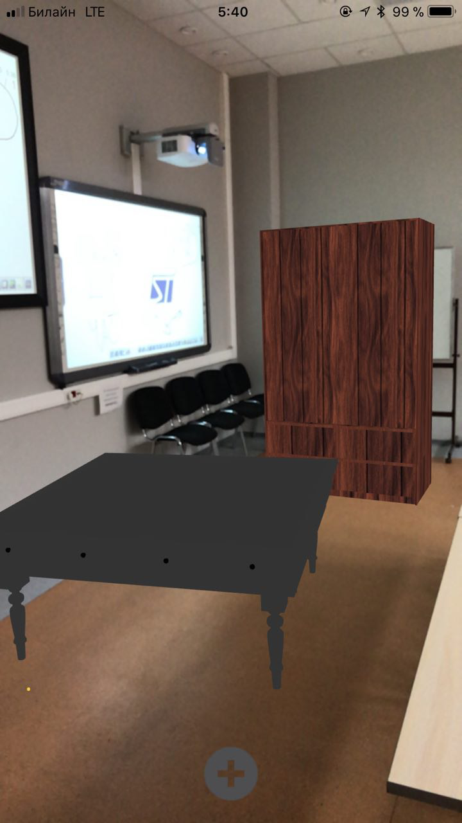
Интуитивный способ

Slide 14
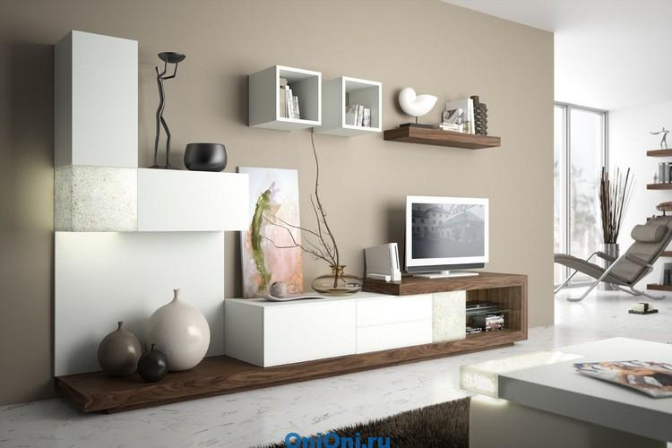
Дизайнерские подборки

Slide 15
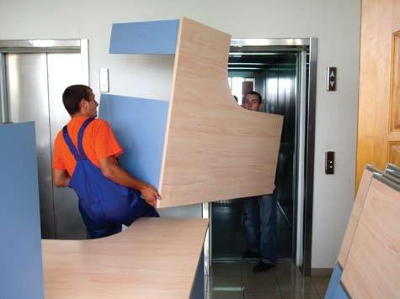
Возможность прямого заказа

Slide 16
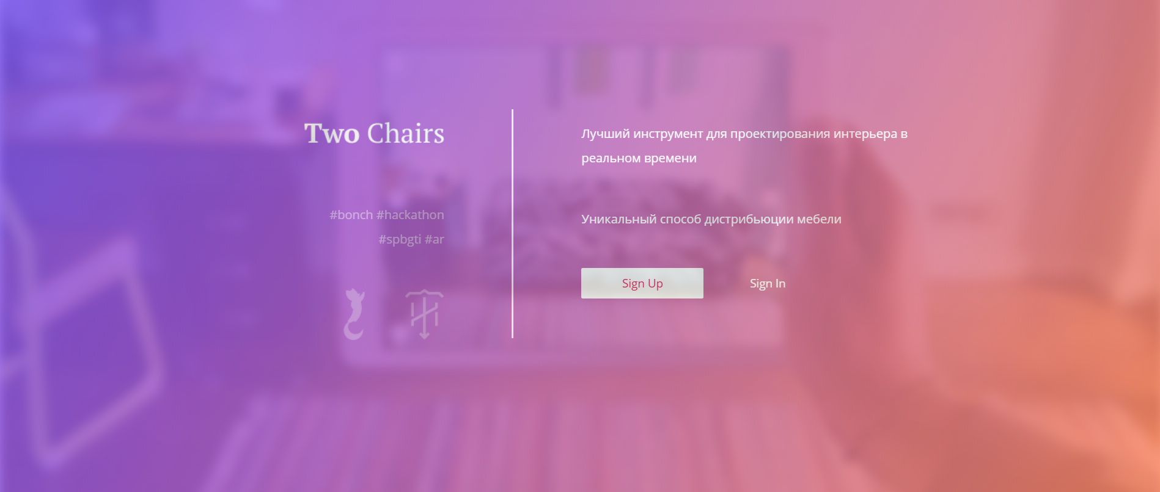
Веб-приложение для бизнеса

Slide 17
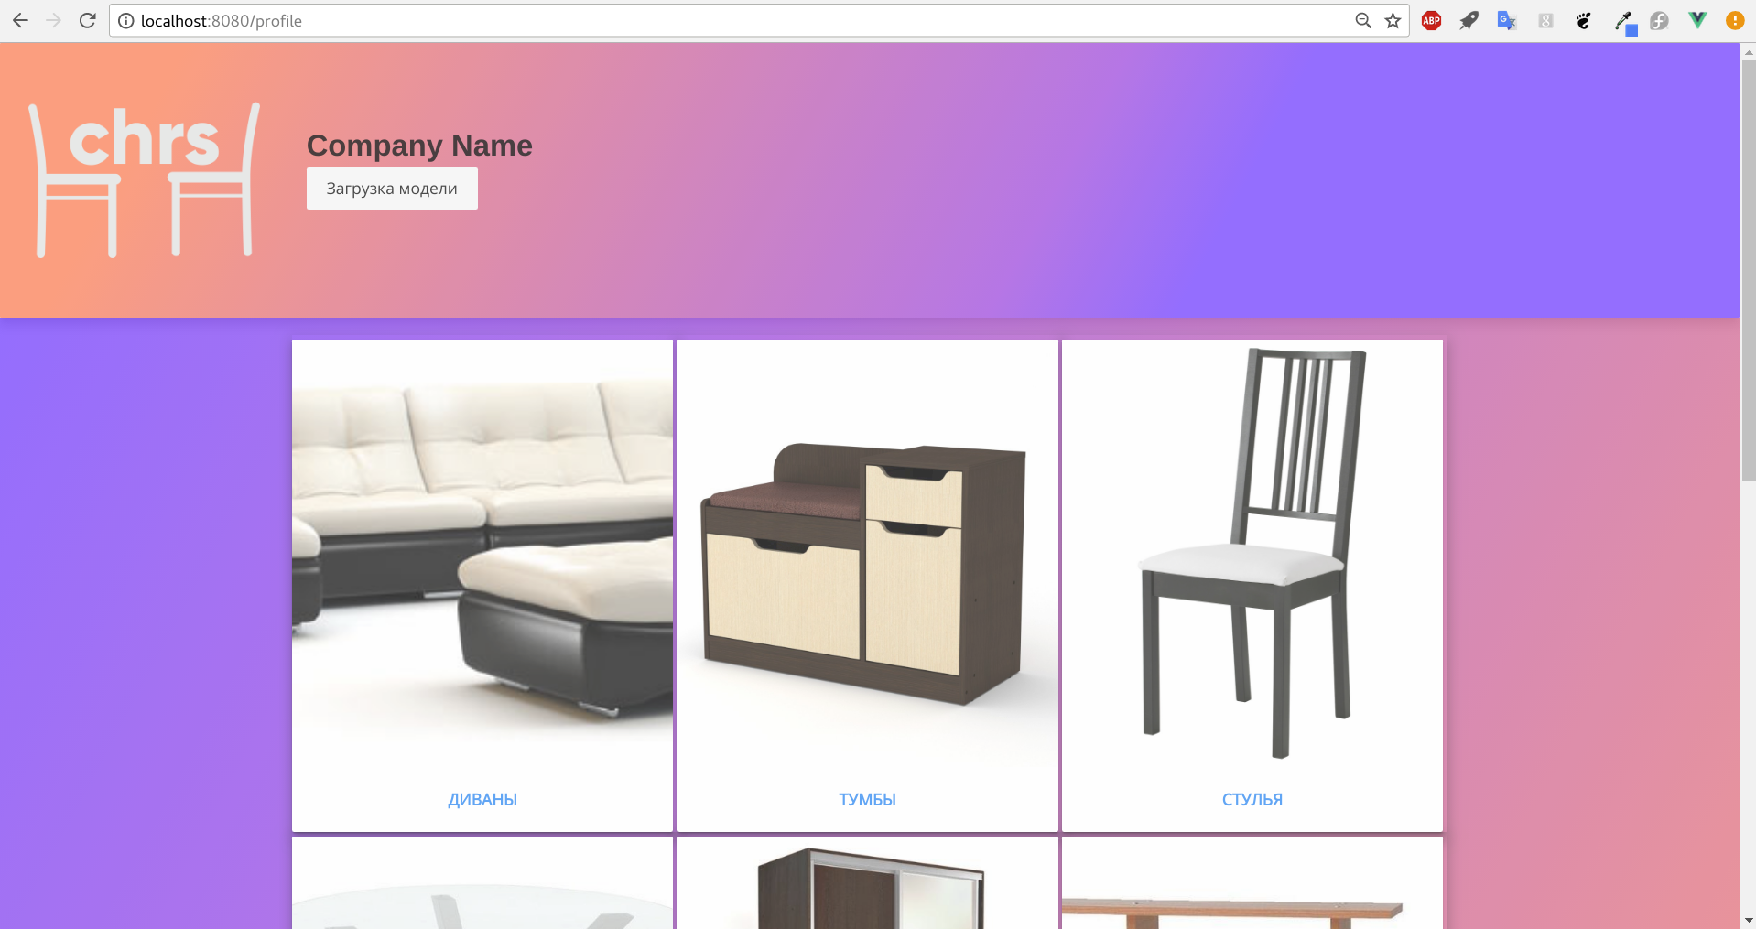
3Д-модели

Slide 18
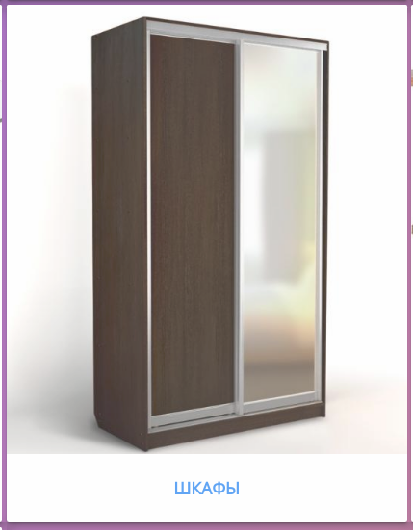
Гибкая настройка

Slide 19
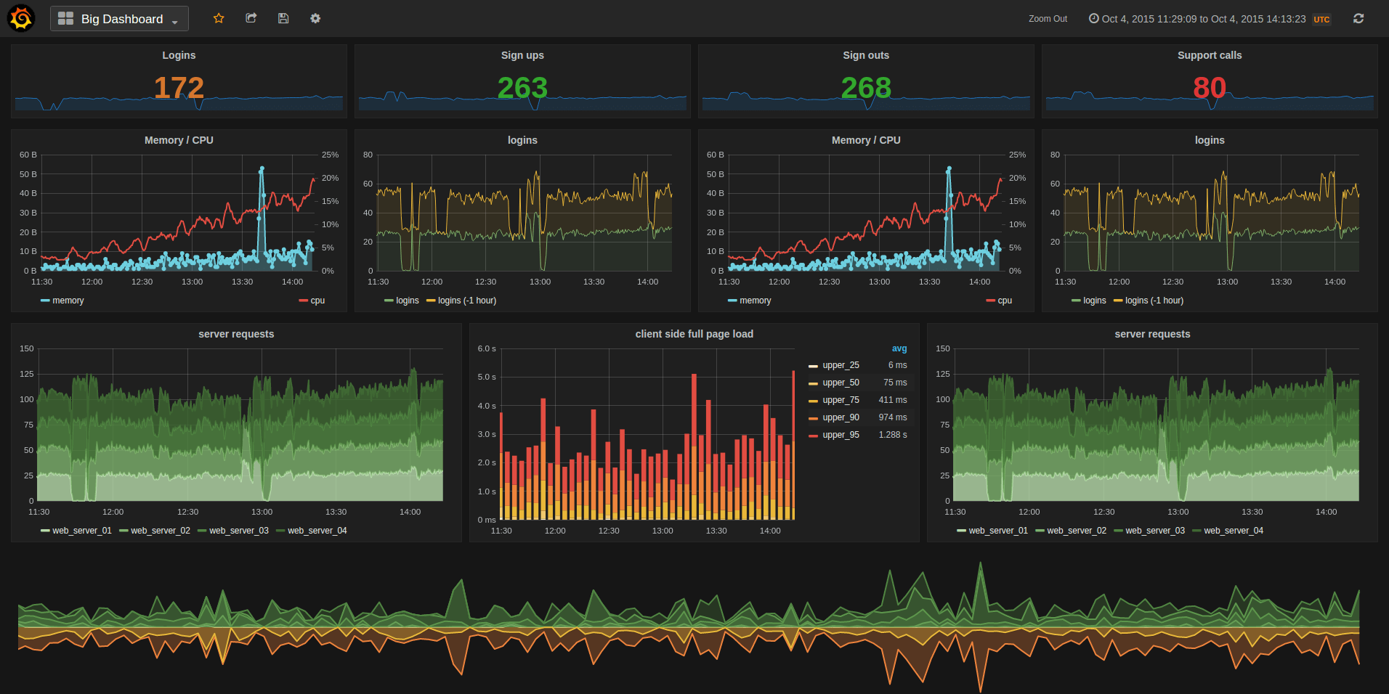
Просмотр статистики

Slide 20

Монетизация

Slide 21

Пользователи: приложение

Slide 22

Бизнес: услуги

Slide 23

Бизнес: комиссия

Slide 24


by Otters Team: bump

Slide 25
by Otters Team: bump
Спасибо за внимание

